Slide 1

SPORTO DUOMENŲ ANALIZĖ
paRuošė:
Samanta Čečkauskaitė, Miroslav Adamaic

Slide 2

Eurolygos analizės
aptarimas
Prognozuojame laimėtų rungtynių kiekį.
Nustatome kokie rodikliai turi didžiausia įtaką laimėtų rungtynių kiekiui ir juos vizualizuojame.
Atliekame koreliacija tarp laimėtų žaidimų ir vidutiniškai surinktų taškų per žaidimą.
Vizualizuojame pelnytų taškų prognozę.
Atliekame klasterizaciją su KMeans.

Slide 3
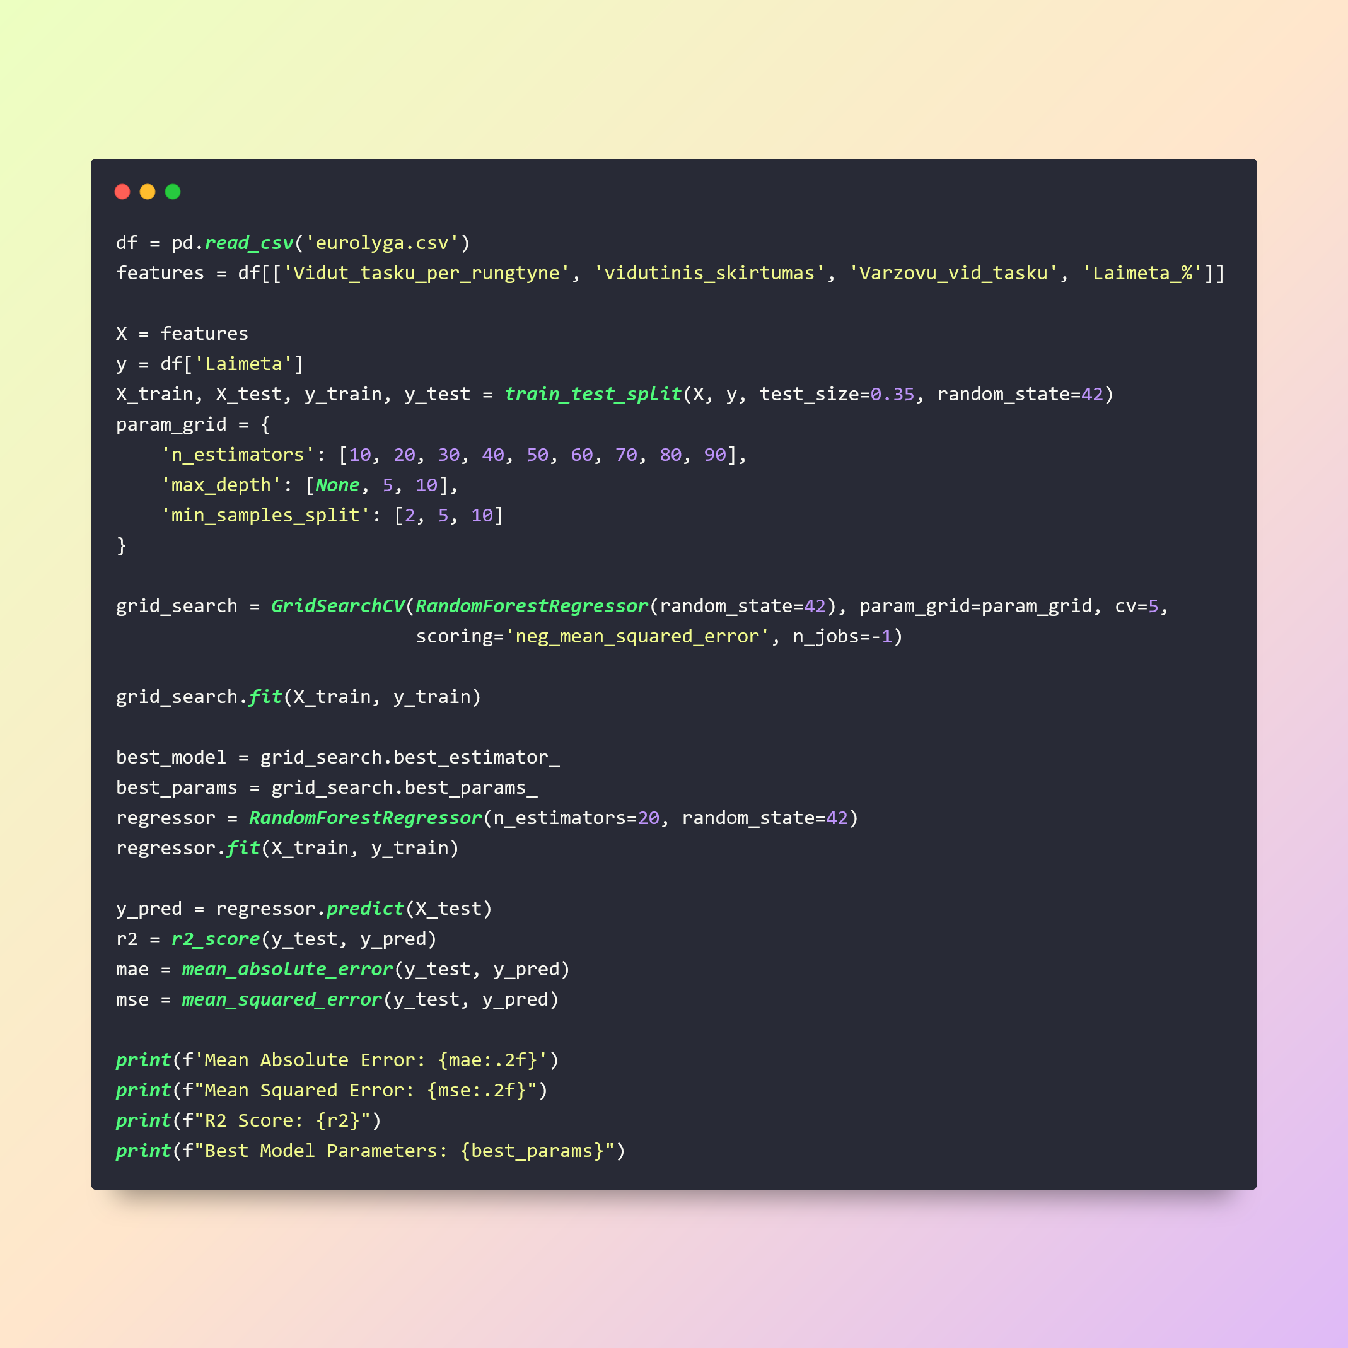
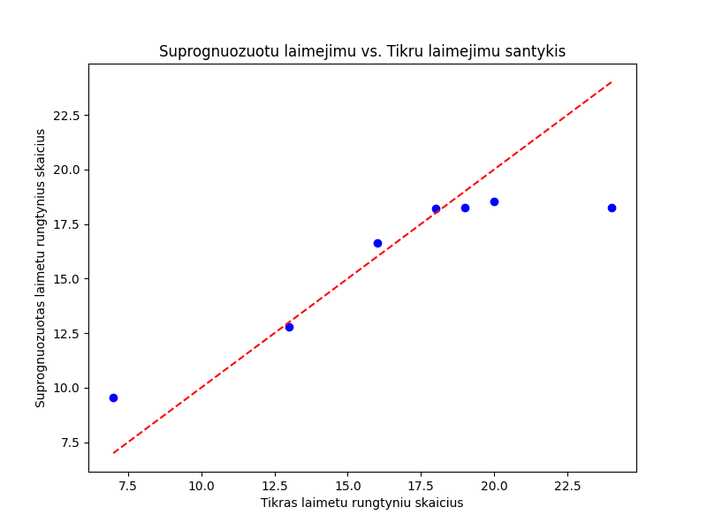
Prognozuojame laimėtų rungtynių kiekį.
Mean Absolute Error: 1.65
Mean Squared Error: 6.10
R2 Score: 0.7618411624203821
Best Model Parameters: {'max_depth': None, 'min_samples_split': 2, 'n_estimators': 80}

Slide 4
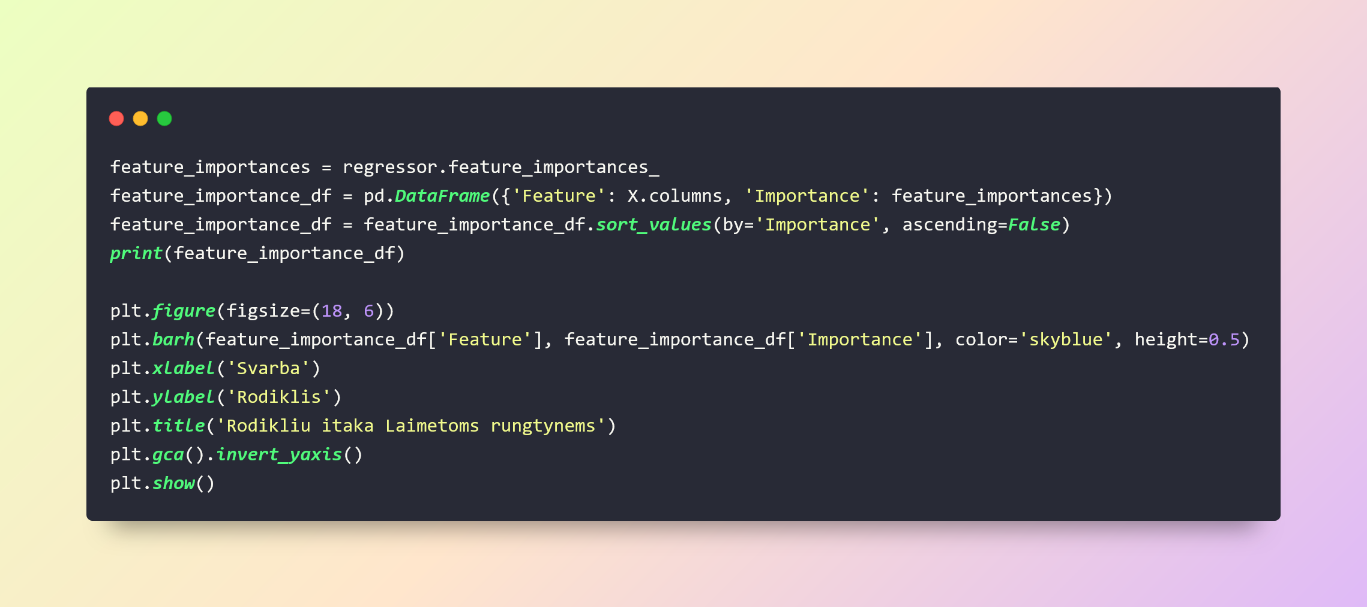
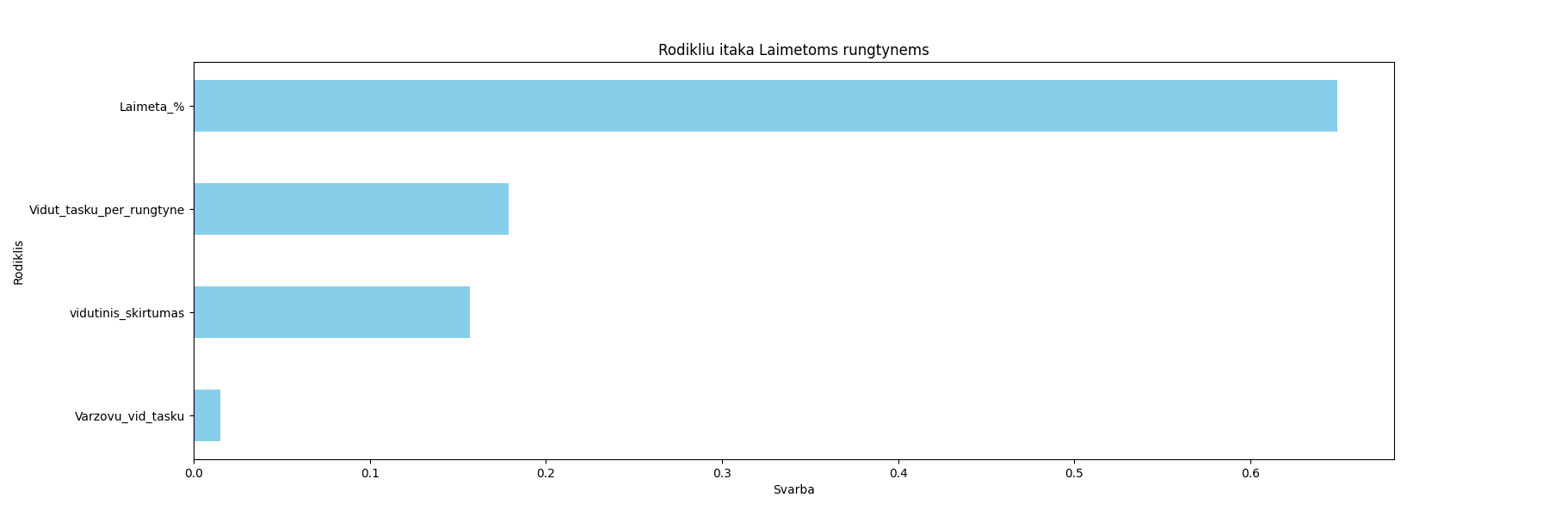
Nustatome kokie rodikliai turi didžiausią įtaką laimėtų rungtynių kiekiui ir juos vizualizuojame.
Feature Importance
Laimėta % 0.649107
Vidut. taškų per rungtynes 0.178817
Vidutinis skirtumas 0.156823
Varžovų vid. taškų 0.015253

Slide 5
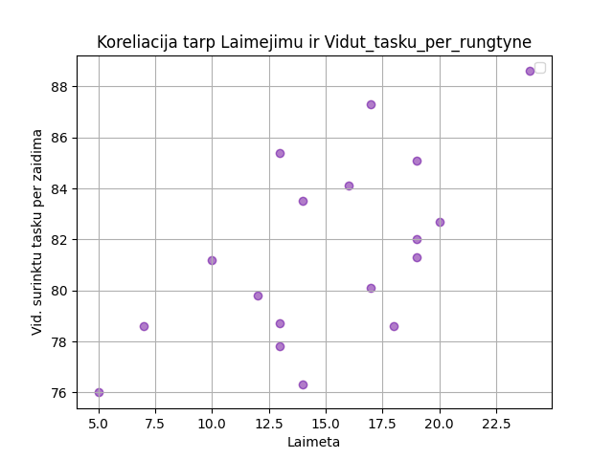
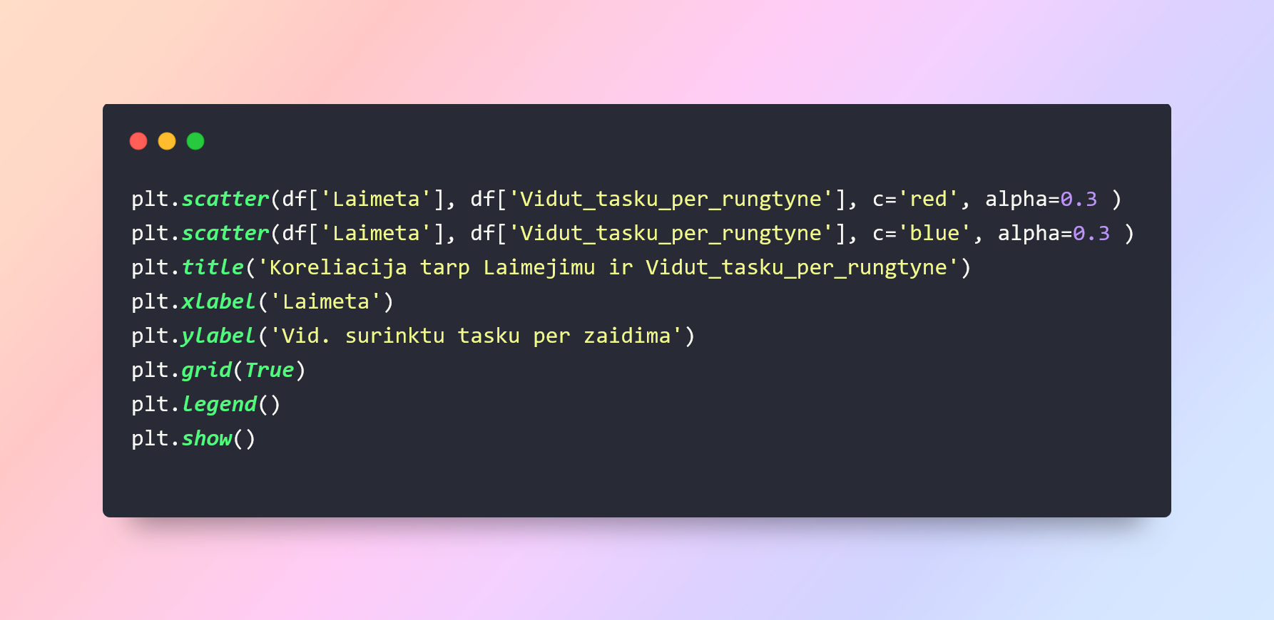
Koreliacija tarp laimėtų žaidimų ir vidutiniškai surinktų taškų per žaidima.

Slide 6
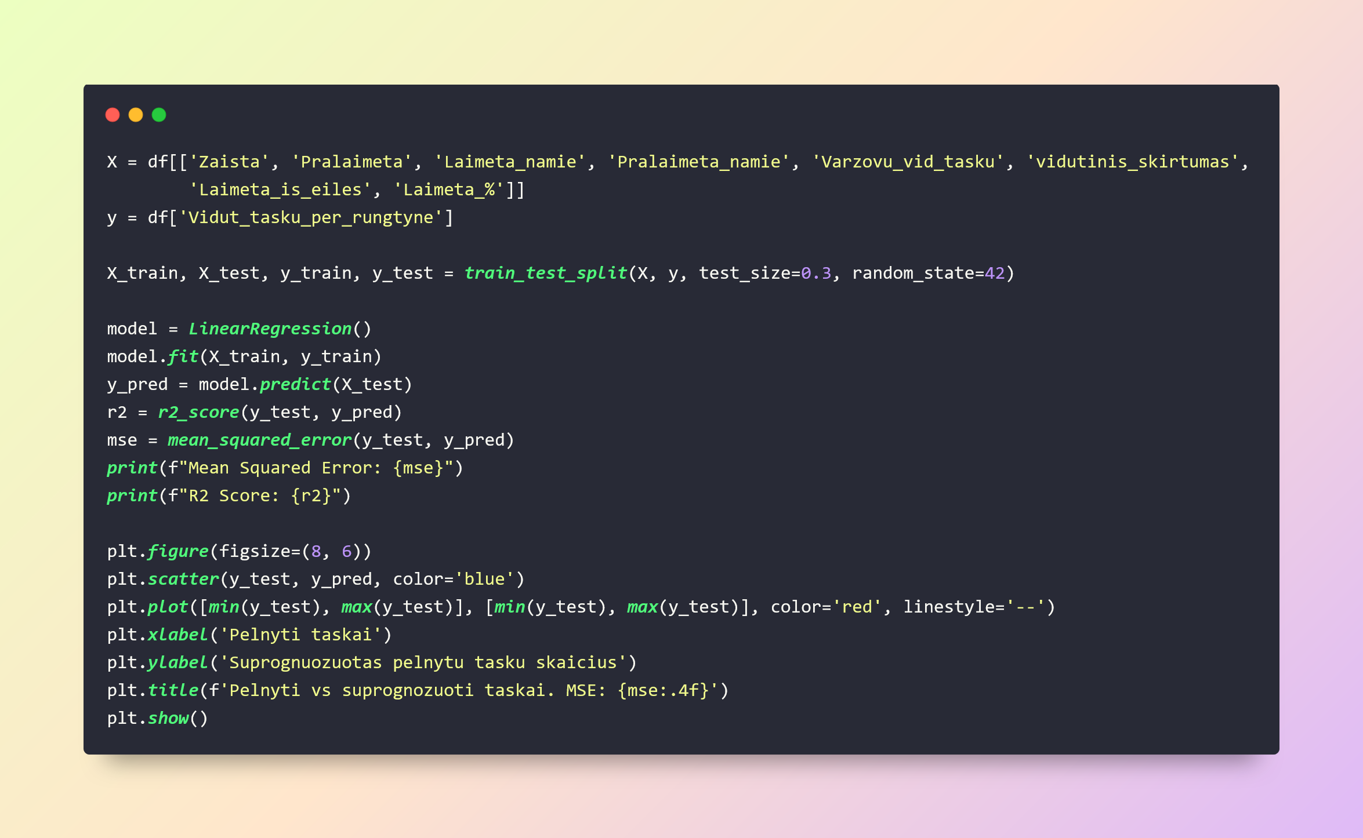
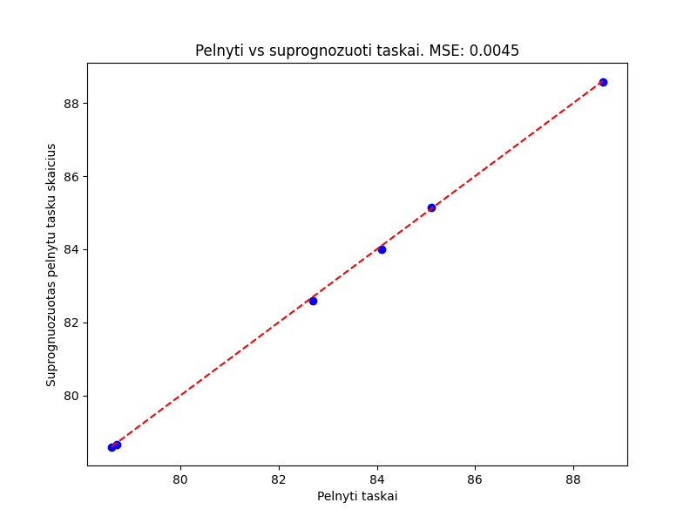
Pelnytų taškų prognozė.
Mean Squared Error: 0.004531066482103746
R2 Score: 0.9996370953249183

Slide 7
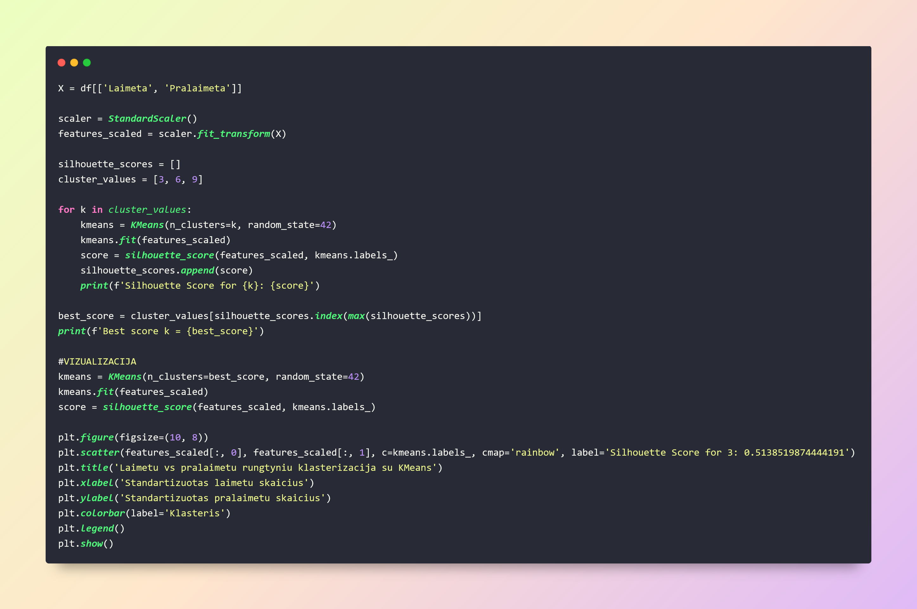
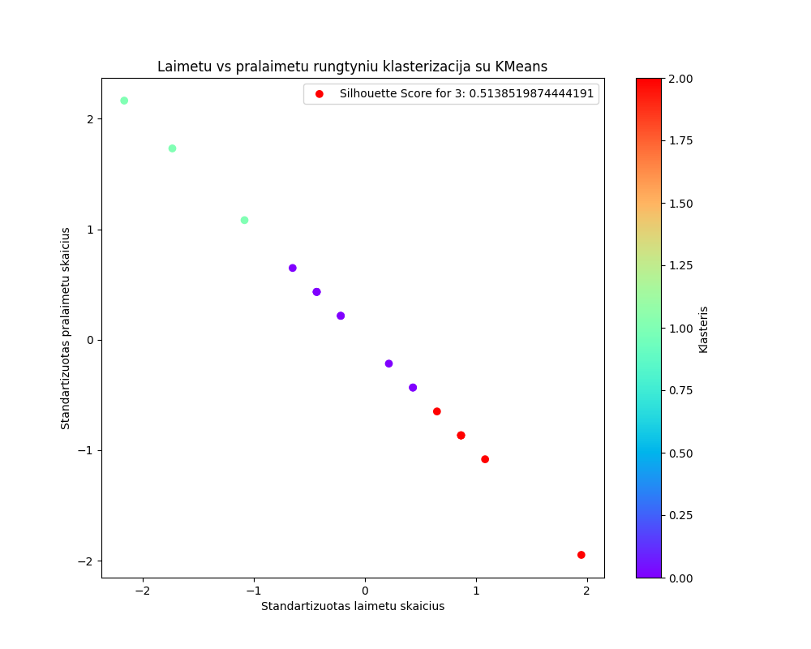
Klasterizacija su KMeans.
Silhouette Score for 3: 0.5138519874444191
Silhouette Score for 6: 0.49717078189300395
Silhouette Score for 9: 0.48214285714285715
Best score k = 3

Slide 8

Futbolo analizės
aptarimas
Apžvelgsime interaktyvias turnyro lenteles.
Analizuojame santykį tarp pelnytų įvarčių ir pralaimėtų rungtynių.
Analizuojame santykį, tarp praleistų įvarčių ir lygiosiomis pasibaigusių rugntynių.
Prognazuojame komandų patekimą į aukštesnius etapus.
ROC, AUC Analizė.
Vizualizuojame komandų patekimo į aukštesnius etapus, rodiklių svarbą.
Skaičiuojame modelio tikslumo rodiklius.

Slide 9
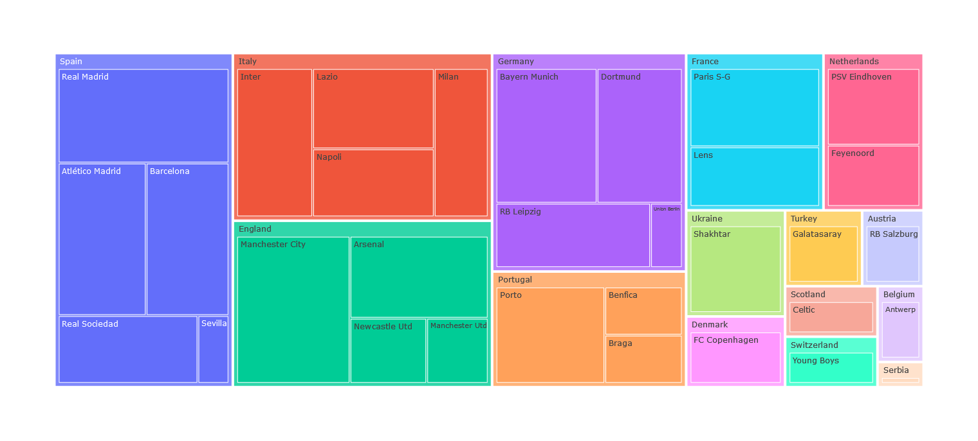
Interaktyvios turnyrų lentelės

Slide 10
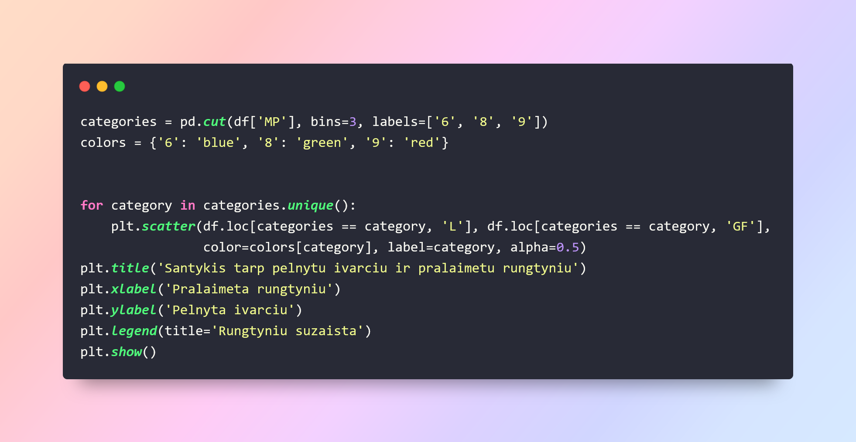
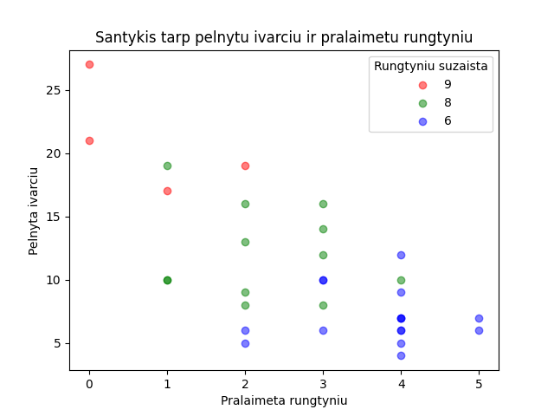
Analizuojame santykį tarp pelnytų įvarčių ir pralaimėtų rungtynių.

Slide 11
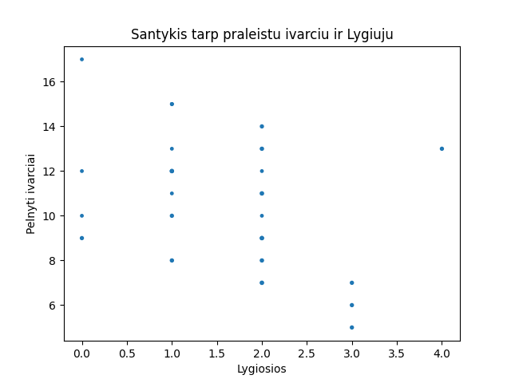
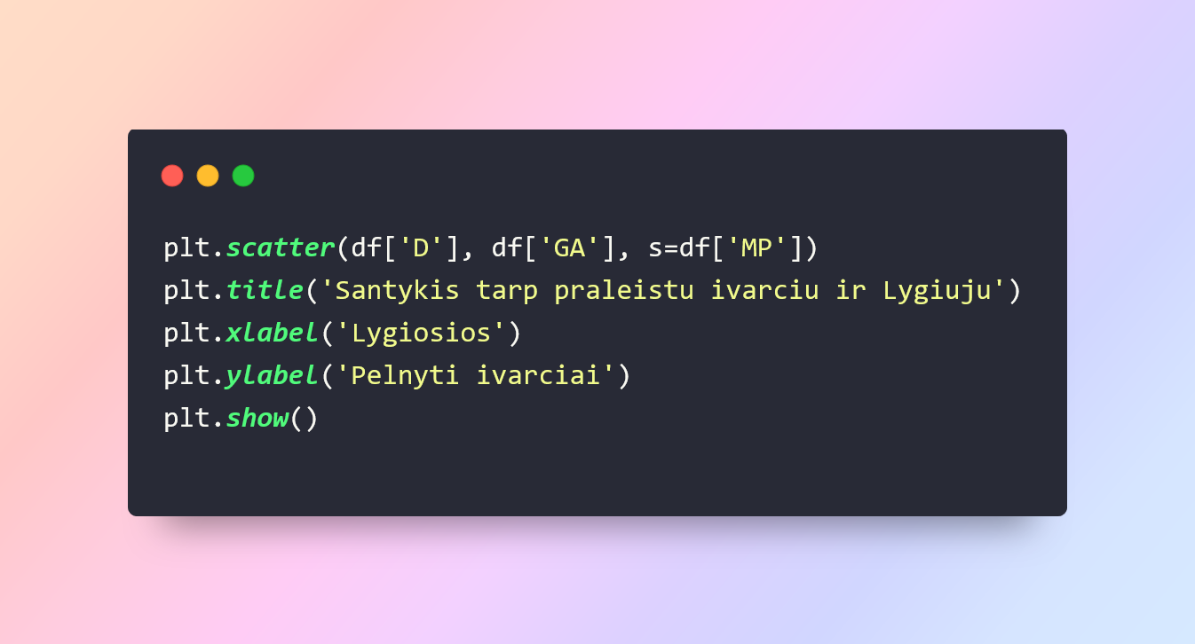
Santykis tarp praleistų įvarčių ir lygiųjų

Slide 12
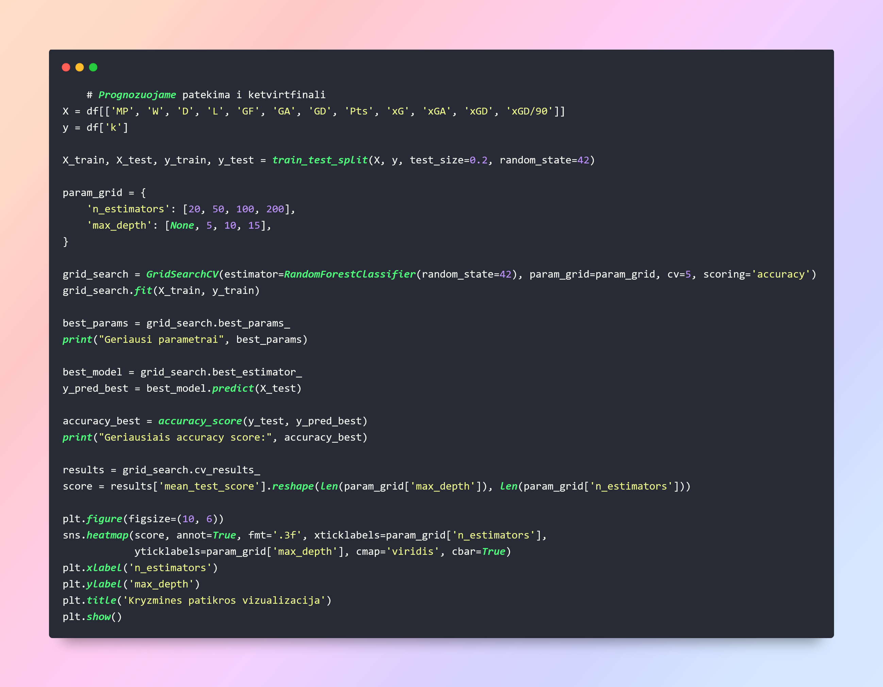
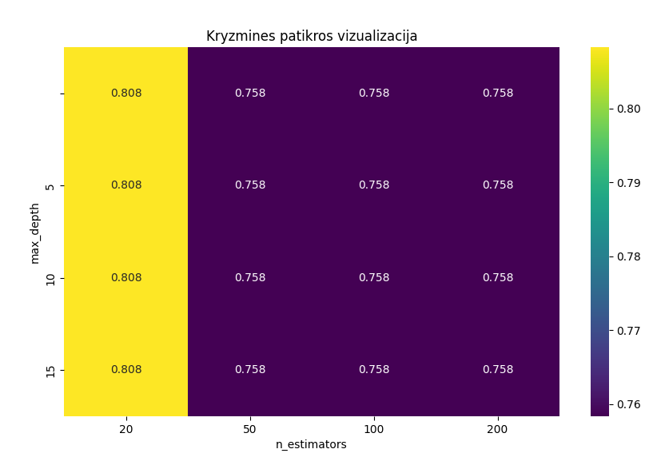
Prognazuojame patekimą į aukštesnius etapus
Geriausi parametrai {'max_depth': None, 'n_estimators': 20}
Geriausiais accuracy score: 0.7272727272727273

Slide 13
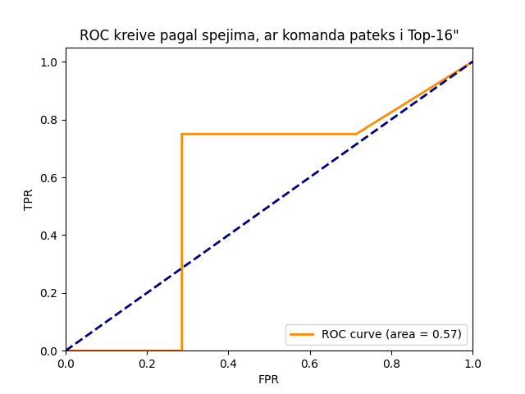
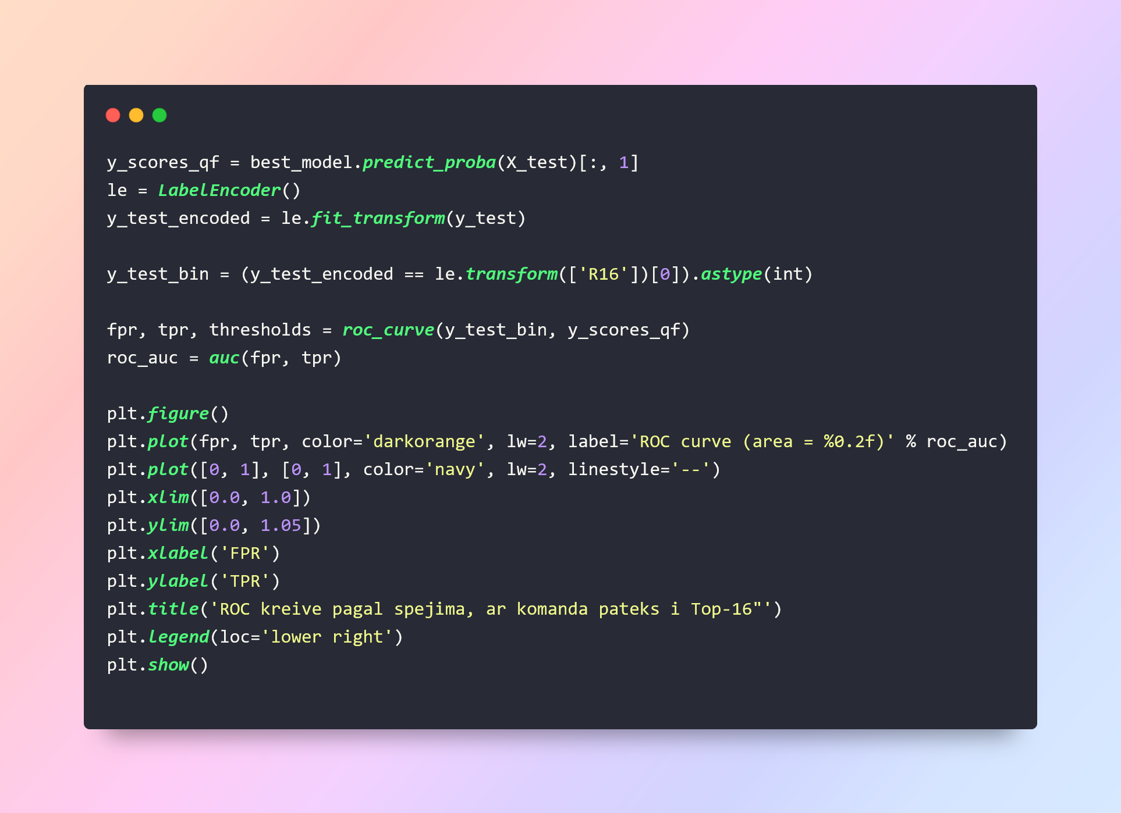
ROC, AUC Analizė

Slide 14
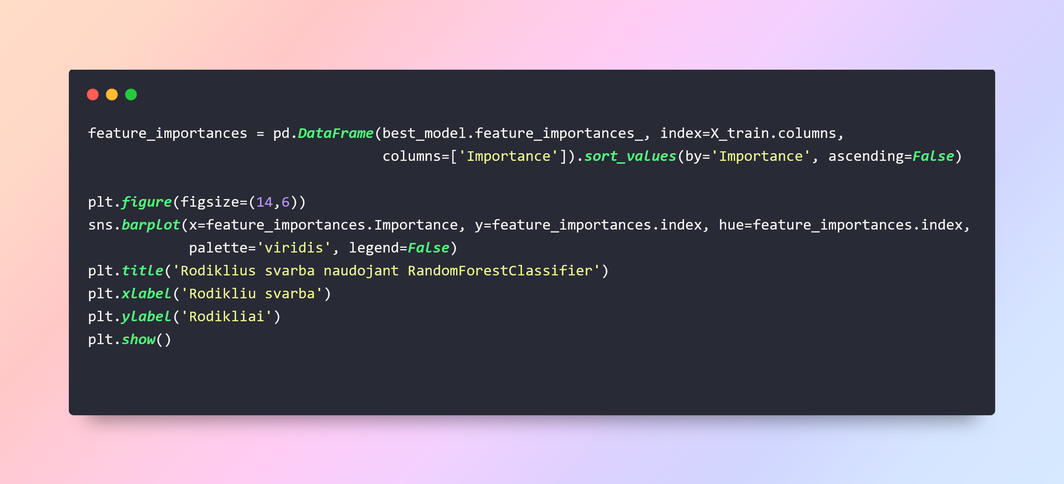
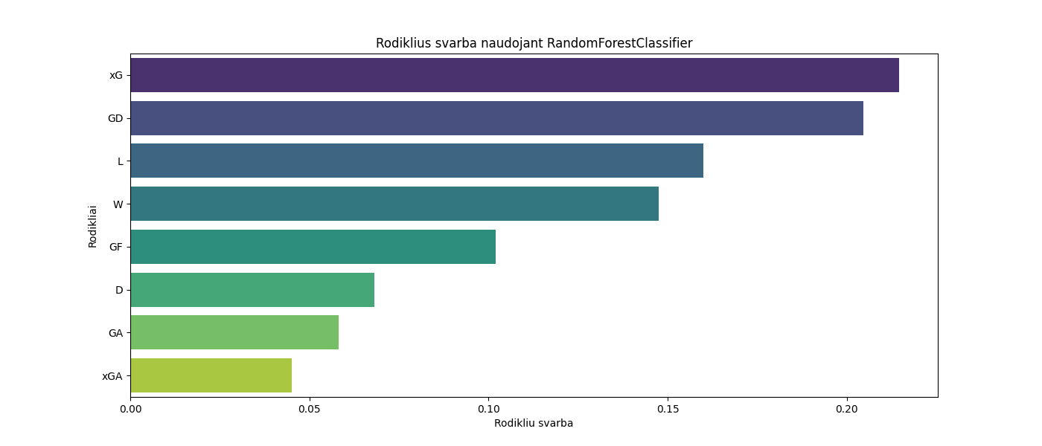
Vizualizuojame komandų patekimo į aukštesnius etapus, rodiklių svarbą

Slide 15
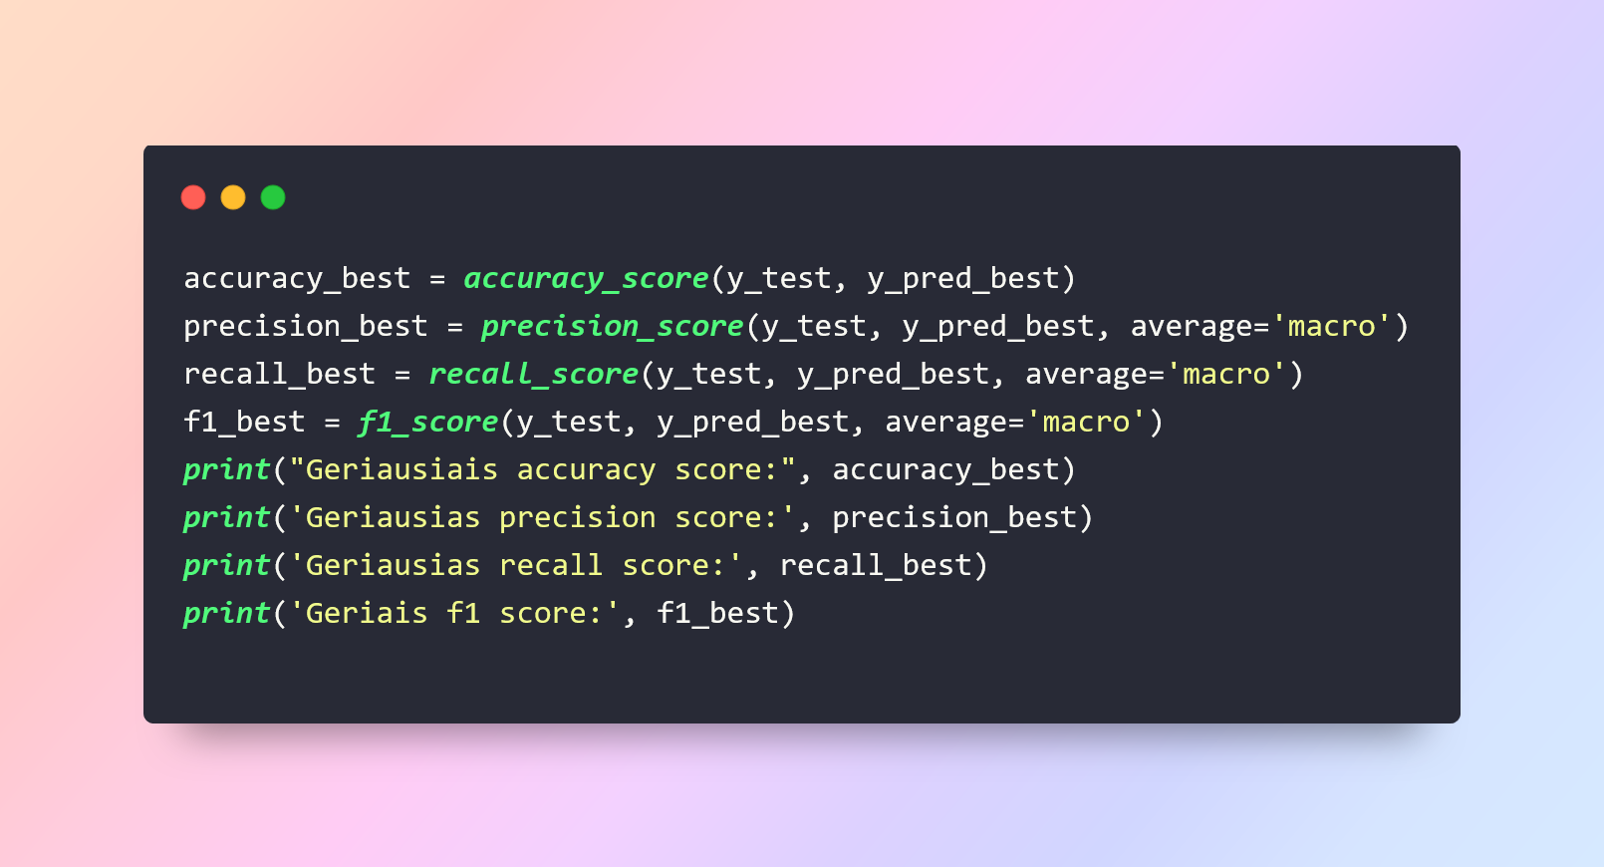
Skaičiuojame modelio tikslumo rodiklius
Geriausias accuracy score: 0.7272727272727273
Geriausias precision score: 0.7777777777777778
Geriausias recall score: 0.75
Geriausias f1 score: 0.6585858585858585

Slide 16
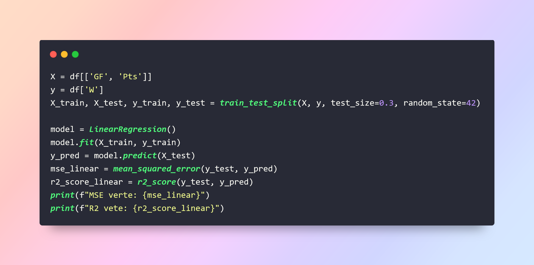
Linijinė regresija
MSE vertė: 0.0954928202955981
R2 vertė: 0.9830686488837592

Slide 17



print(" Ačiū už dėmesį ")

